Slide 1
Пальчиковые игры- основа развития речи и мелкой моторики у дошкольников
Подготовила воспитатель: Усманова З.Ш.

Slide 2
Цель: формировать у детей основы речевой моторики на основе пальчиковых игр.
Задачи:
– сочетать игры и упражнения для тренировки пальцев с речевой деятельностью детей;
– совершенствовать мелкую моторику через пальчиковые игры;
- повысить заинтересованность родителей в вопросах развития мелкой моторики рук и . привлечь их к работе по созданию развивающей среды в группе.

Slide 3
« Движения руки всегда тесно связаны с речью и способствуют ее развитию»
В.М. Бехтерев

Slide 4
Что же такое пальчиковые игры?
Пальчиковые игры - это показ, инсценировка каких-либо рифмованных историй, сказок при помощи пальцев рук. Проведение с детьми пальчиковых игр способствует развитию у них мелкой моторики рук, у них улучшается двигательная координация, преодолеваются зажатость, скованность. О пальчиковых играх можно говорить как о великолепном универсальном, дидактическом и развивающем материале.

Slide 5
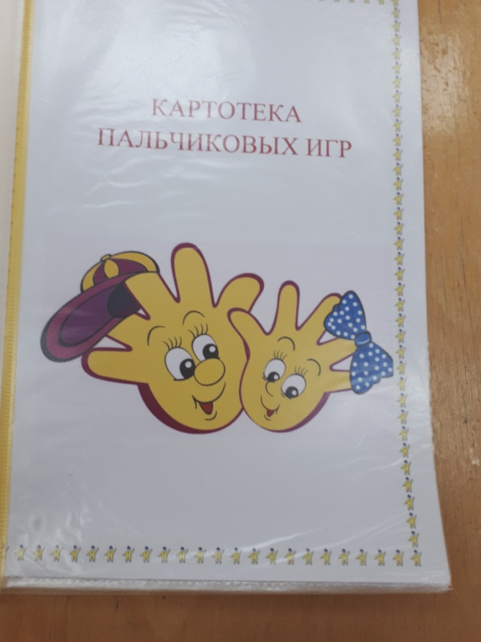
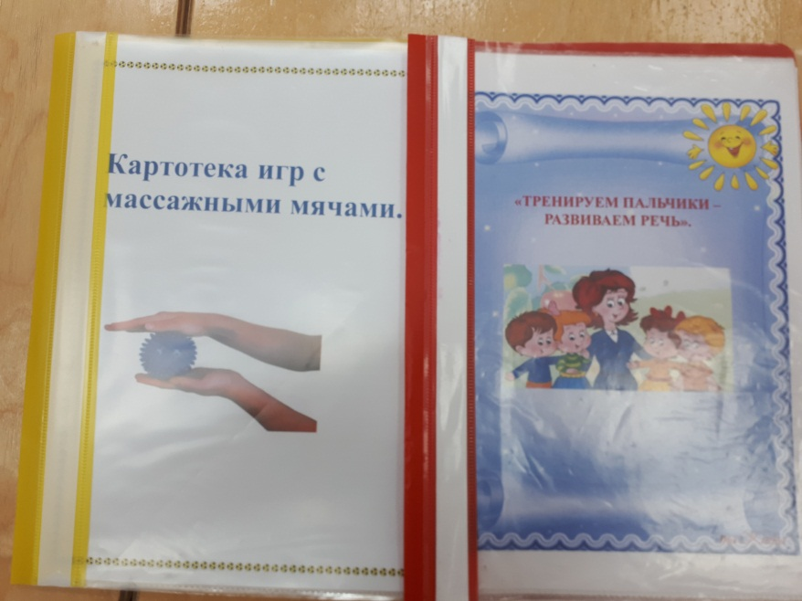
Составлены картотеки игр для развития речи и мелкой моторики рук, картотека игр с массажными мячами, использование методики СУ Джок. Тренируеми пальчики –развиваем речь

Slide 6
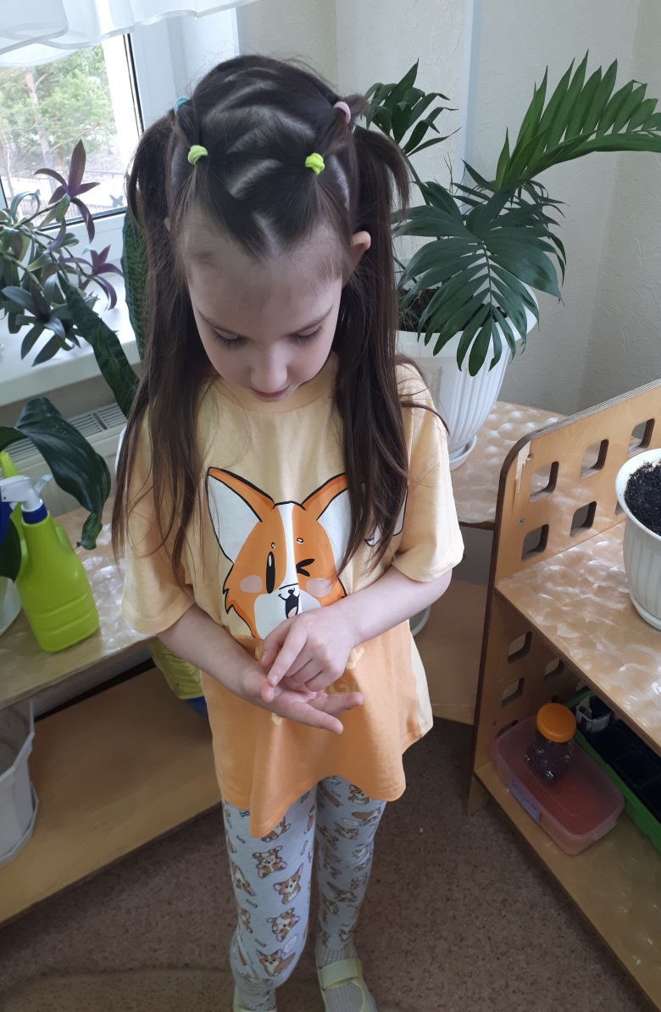
Известно, что существует прямая связь между развитием мелкой моторики и развитием мышления ребенка. Чем более ловкие пальчики - тем более гибкий ум. Как правило это известные детям потешки, прибаутки, простые четверостишья. В процессе их проговаривания включается работа рук, касание частей тела, поглаживание, постукивание, соединение пальцев.

Slide 7
Формы работы по развитию мелкой моторики рук могут быть традиционными и нетрадиционными.

Slide 8
Традиционные:
1. Самомассаж кистей и пальцев рук (растирания – движение должно быть, как при намыливании и мытье рук; разминание суставов- резко сжать пальцы в кулак и медленно разжать и т. д.)
2. Графические упражнения (штриховка, дорисовка картинки, графический диктант, соединение по точкам, продолжение ряда)

Slide 9
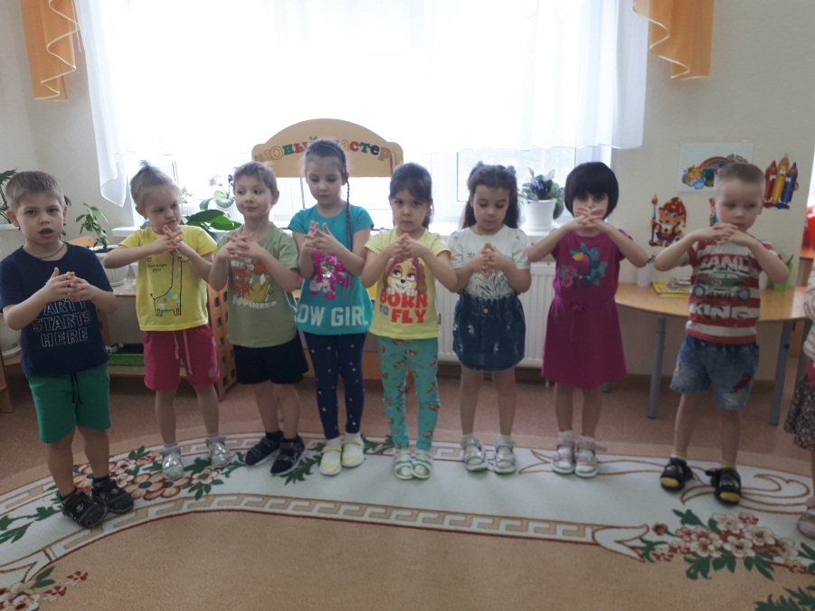
3. Игры с пальчиками с речевым сопровождением («Мы делили апельсин», «Домик для зайчат», «Я гуляю во дворе»)

Slide 10
5. Игры (мозаика, конструкторы, шнуровка, складывание разрезных картинок, игры с вкладышами, складывание матрёшек).
6. Игры на развитие тактильного восприятия («Гладкий - шершавый», «Найди такой же на ощупь», «Чудесный мешочек»).

Slide 11
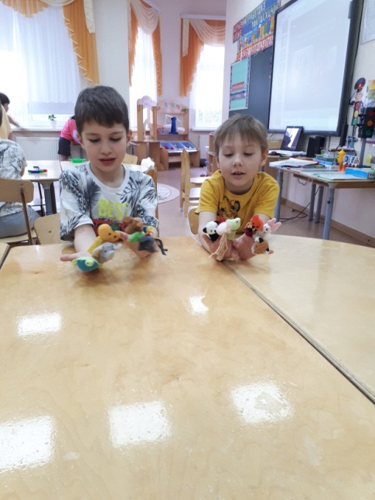
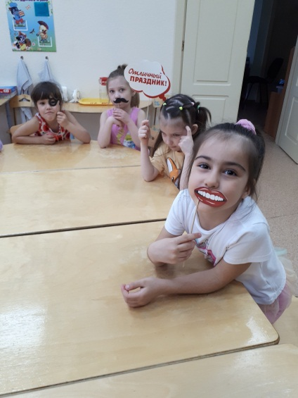
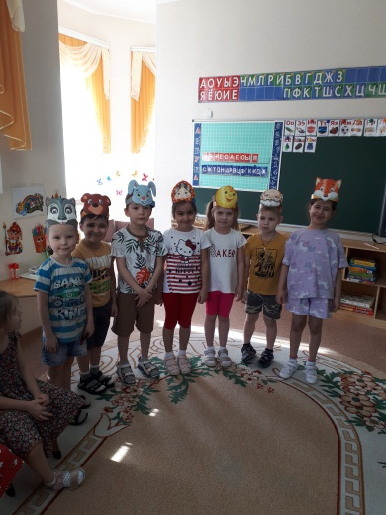
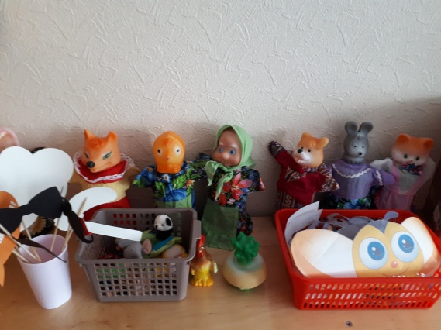
6. кукольные театры

Slide 12
Нетрадиционные:
1. Самомассаж кистей и пальцев рук с грецкими орехами, карандашами, массажными щётками и т.д ;

Slide 13
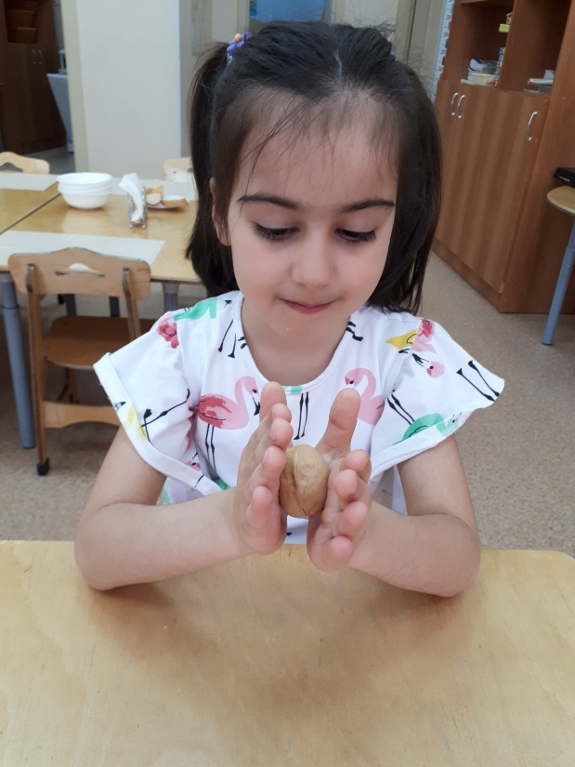
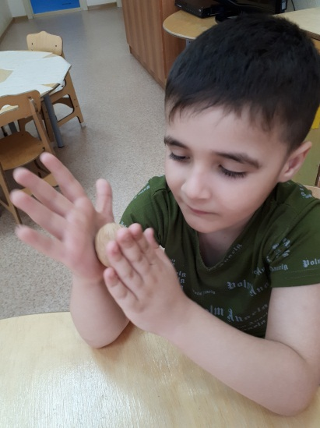
ГРЕЦКИЕ ОРЕХИ Упражнения желательно сопровождать проговариванием стихов: - Прокачу я свой орех по ладоням снизу вверх, А потом обратно, чтоб стало мне приятно. - Научился два ореха между пальцами держать. Это в школе мне поможет буквы ровные писать. - Три ореха я возьму, между пальцами зажму. Раз, два, три, четыре, пять, орехи сложно удержать! - Я катаю мой орех, чтобы стал круглее всех. - Вокруг Земли Луна летает, а вот зачем – сама не знает.

Slide 14
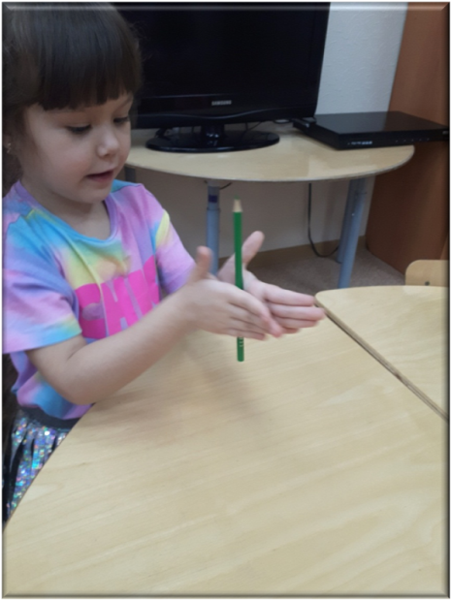
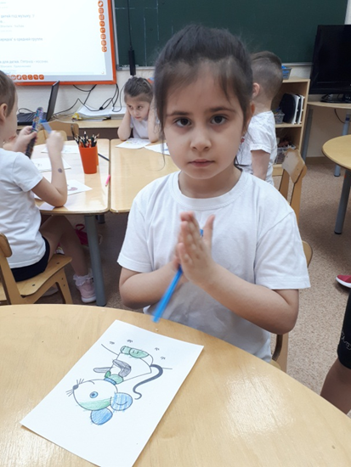
КАРАНДАШИ Карандаш в руках катаю, между пальчиков верчу. Непременно каждый пальчик быть послушным научу. Карандаш в руке катаю, я ладошки растираю. Я ладошки разотру, рисовать потом пойду.

Slide 15
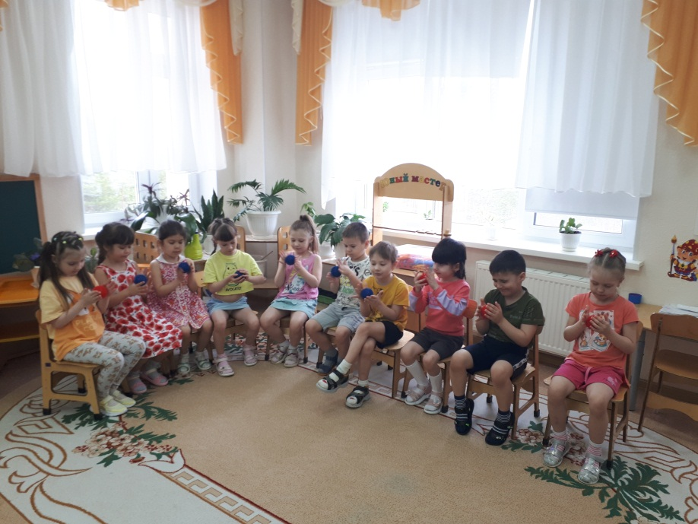
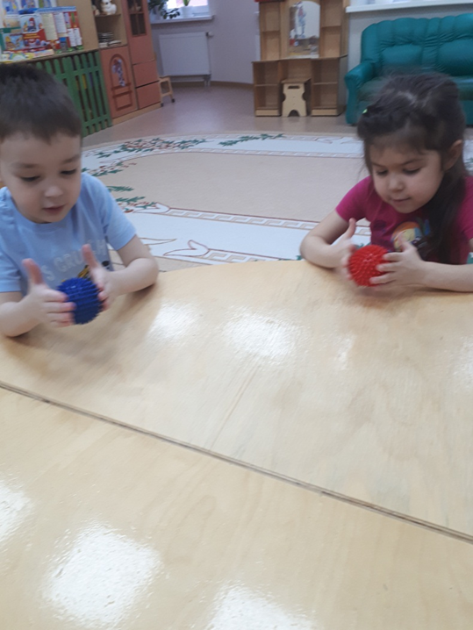
МАССАЖНЫЕ ЩЁТКИ ИЛИ КОЛЮЧИЙ МЯЧИК Гладила мама – ежиха ежат: «Что за пригожие детки лежат!

Slide 16
ВОЗДУШНЫЕ ШАРЫ, НАПОЛНЕННЫЕ СОЛЬЮ, КРУПОЙ, МЕЛКИМИ КАМУШКАМИ Эти шарики берем Ими ручки разомнем. Каждый шарик не простой - Этот с солью, с рисом тот. Меж ладошками кладем Им ладошки разотрем. Вверх и вниз его катаем Свои ручки развиваем! Можно шар катать по кругу, Перекидывать друг другу. Раз, два, три, четыре, пять - Нам пора и отдыхать!

Slide 17
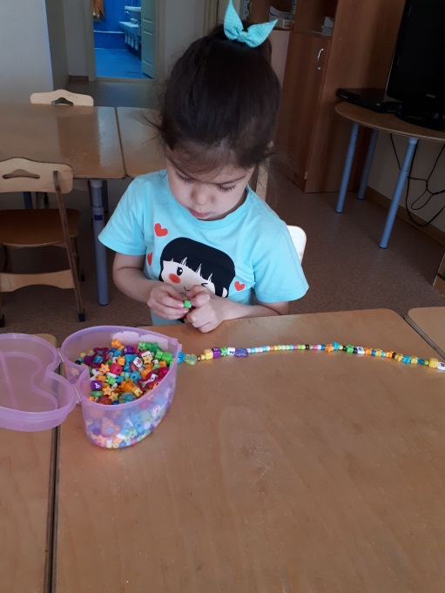
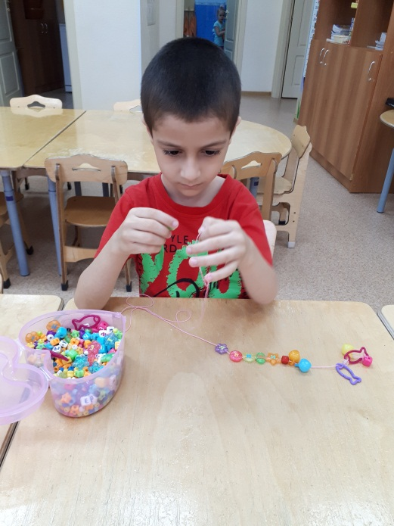
ЧЁТКИ (БУСЫ) - Перебирать бусы и называть дни недели, месяцы, имена и т. д. - Катать бусины между ладоней: Покатаю я в руках бусинки – горошки. Станьте ловкими скорей пальчики, ладошки. - Нанизывать бусины на леску: Я сижу, но не скучаю, Бусы маме собираю. Нанизала бусы я - Рада мамочка моя!

Slide 18
2. Игры с пальцами с использованием разнообразного материала.

Slide 19
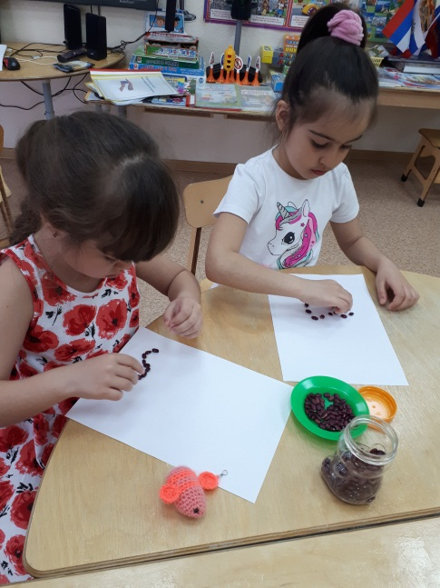
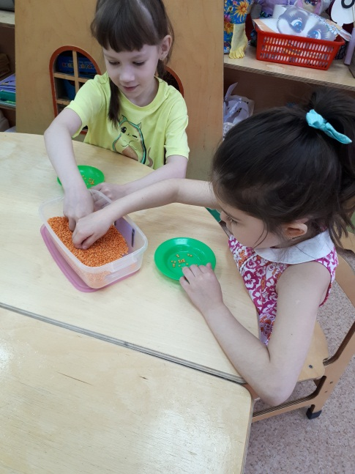
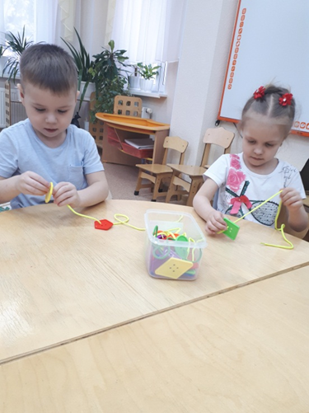
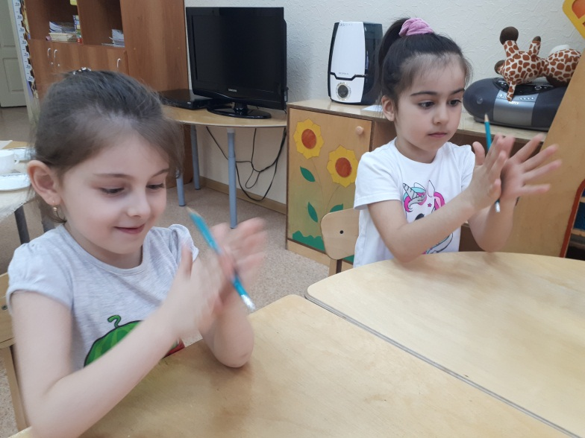
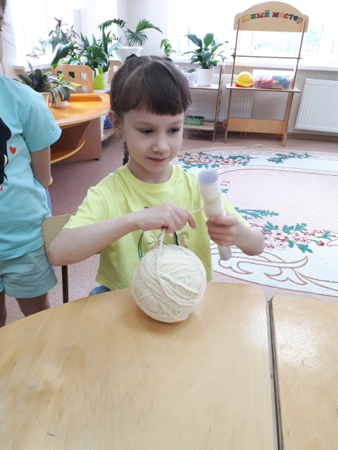
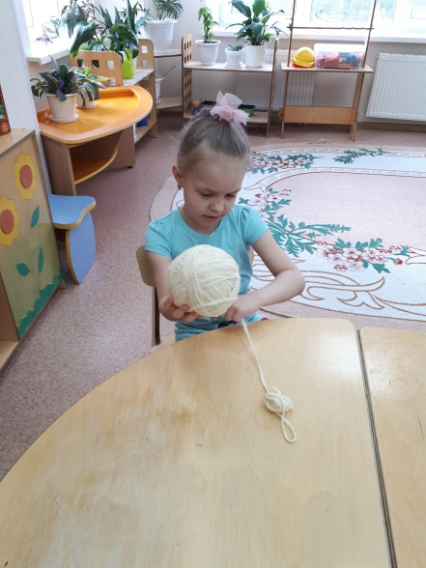
.

Slide 20
Таким образом,
Пальчиковые игры имеют следующие характеристики:
- универсальность - можно играть в любом месте в любое время;
- кратковременность - обычно не более 2-5 минут;
- наличие множества вариантов одной и той же игры с изменяющимися правилами: постепенное усложнение как двигательных, так и мыслительных задач.

Slide 21
Систематическая работа по развитию мелкой моторики и речи у детей с использованием пальчиковых игр, дает свои результаты:
-дети становятся более активными в общении;
-ясно и последовательно выражают свои мысли;
-используют в речи образность, точность языка;
-умеют выражать свое отношение к окружающему.

Slide 22
Спасибо за внимание!

